Slide 1
Game Theory, Alive
Anna R. Karlin and Yuval Peres
סמינר במכירות פומביות
הרצאה 2
מועבר ע"י סאלי גולן
בהנחיית פרופסור עמוס פיאט

Slide 2
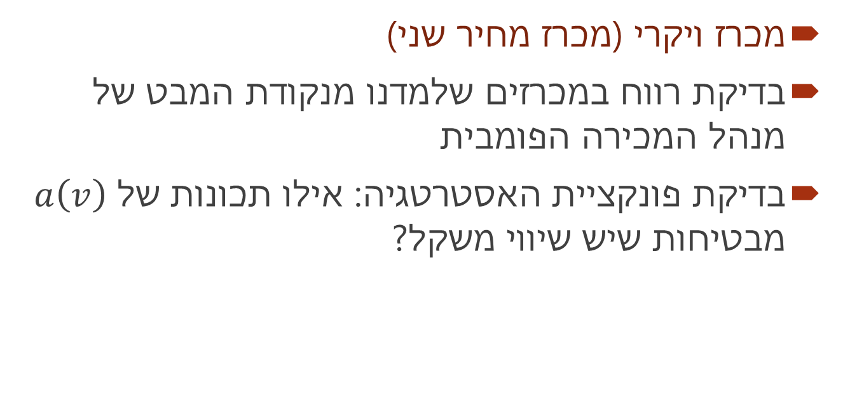
אז מה נעשה היום?
מכרז ויקרי (מכרז מחיר שני)
בדיקת רווח במכרזים שלמדנו מנקודת המבט של מנהל המכירה הפומבית
בדיקת פונקציית האסטרטגיה: אילו תכונות של $a\left(v\right)$ מבטיחות שיש שיווי משקל?

Slide 3
תזכורת:
אסטרטגיה שלטת: האסטרטגיה שהכי טובה לשחקן ללא תלות באסטרטגיה של שאר השחקנים.
Nash equilibrium: מצב שבו לכולם יש אסטרטגיה שלטת

Slide 4
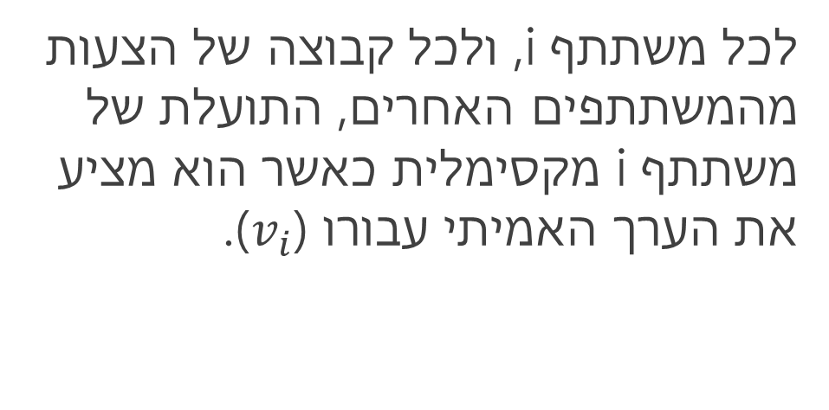
מכרז 'כנות'
לכל משתתף i, ולכל קבוצה של הצעות מהמשתתפים האחרים, התועלת של משתתף i מקסימלית כאשר הוא מציע את הערך האמיתי עבורו ($v_{i}$).

Slide 5
מכרז מחיר שני
ידוע גם כמכרז ויקרי
ב1960 וויליאם ויקרי גילה שניתן לשלב את היתרון של עלות תקשורת נמוכה (בsealed bid) עם הפשטות של החוקים של מכירה אנגלית.
במכרז זה, הזוכה הוא מי שהציע את ההצעה הגבוה ביותר, אבל הוא משלם את המחיר של ההצעה שבאה לפני ההצעה המקסימלית.

Slide 6
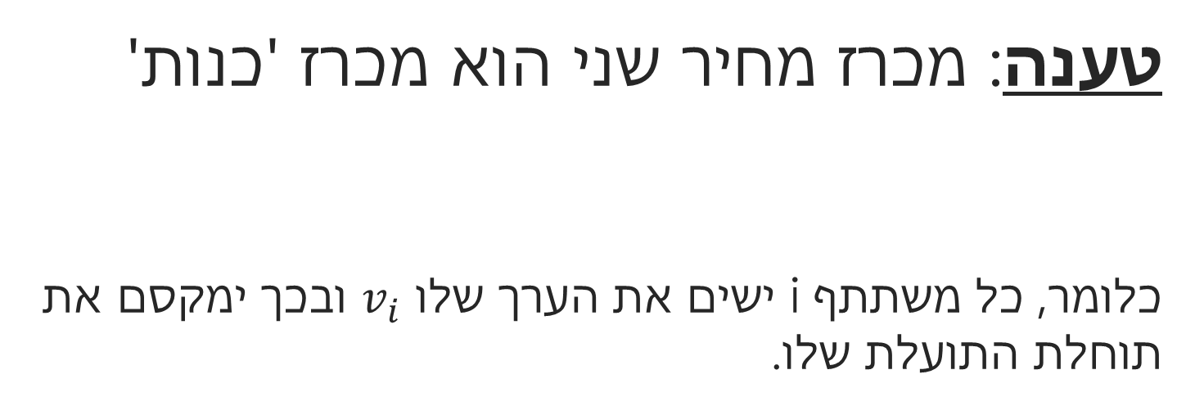
טענה: מכרז מחיר שני הוא מכרז 'כנות'
כלומר, כל משתתף i ישים את הערך שלו $v_{i}$ ובכך ימקסם את תוחלת התועלת שלו.

Slide 7
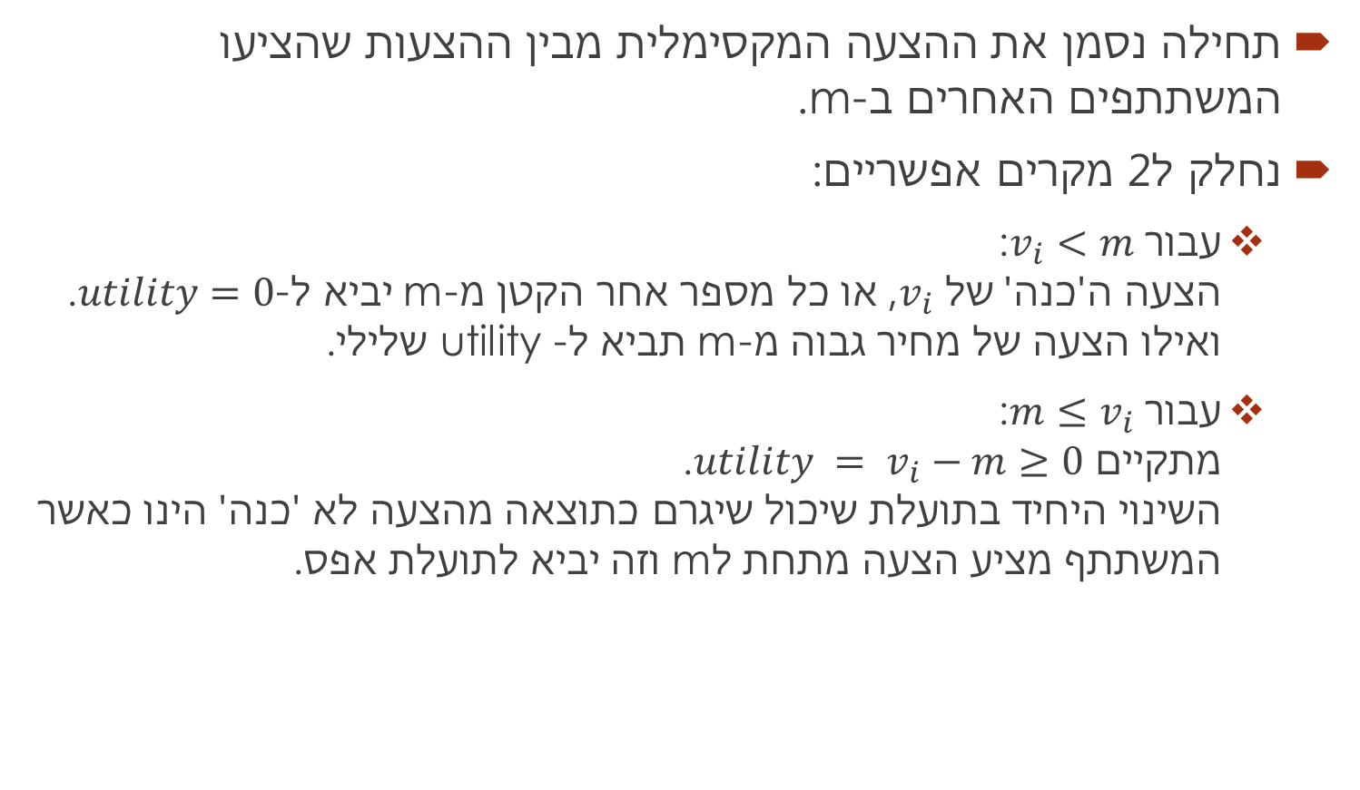
נוכיח זאת:
תחילה נסמן את ההצעה המקסימלית מבין ההצעות שהציעו המשתתפים האחרים ב-m.
נחלק ל2 מקרים אפשריים:
  עבור $v_{i}<m$:
  הצעה ה'כנה' של $v_{i}$, או כל מספר אחר הקטן מ-m יביא ל-$utility=0$.
  ואילו הצעה של מחיר גבוה מ-m תביא ל-utility שלילי.
  עבור $m≤v_{i}$:
  מתקיים $utility = v_{i}−m≥0$.
  השינוי היחיד בתועלת שיכול שיגרם כתוצאה מהצעה לא 'כנה' הינו כאשר המשתתף מציע הצעה מתחת לm וזה יביא לתועלת אפס.

Slide 8
מכרז מחיר שני
לכן, המשתתף לא יכול להרוויח בעזרת 'שקר'
(הצעה שהיא אינה הערך האמיתי שלו)
ומכאן שמכרז מחיר שני הוא מכרז 'כנות'
נשים לב כי ההצעה של המחיר האמיתי היא לא רק Nash equilibrium, אלא במקרה זה היא גם האסטרטגיה השלטת- היא ממקסמת את הרווח של כל אחד מהמשתתפים, ולא משנה מהי שיטת הפעולה של ה'יריבים'.

Slide 9
מכרז ויקרי עבור k פריטים
k המשתתפים עם ההצעות הגבוהות ביותר זוכים, ומשלמים כולם את המחיר של ההצעה הגבוהה ביותר שלא זכתה, כלומר, אם נסדר את ההצעות בסדר יורד, אזי הם משלמים את ההצעה ה-k+1.

Slide 10
דוגמה למכרז ויקרי מרובה פריטים
Samsung החליטה לשחרר לשוק 3 מכשירי Galaxy s5 במכרז ויקרי.
ישנם 6 משתתפים: אברהם, יצחק, יעקב, דוד, גוליית ויוכבד.
אברהם החליט שהוא מוכן לשלם על המכשיר 4000 שקל.
יצחק- 4200, יעקב- 3800, דוד- 6300, גוליית- 2200, ויוכבד- 4100.
שלוש הזוכים הם: דוד, יצחק ויוכבד
(הם נתנו את שלוש ההצעות הגבוהות ביותר)
והמחיר שהם ישלמו על המכשיר הוא 4000
(כלומר, ההצעה הגבוהה ביותר שלא זכתה).

Slide 11
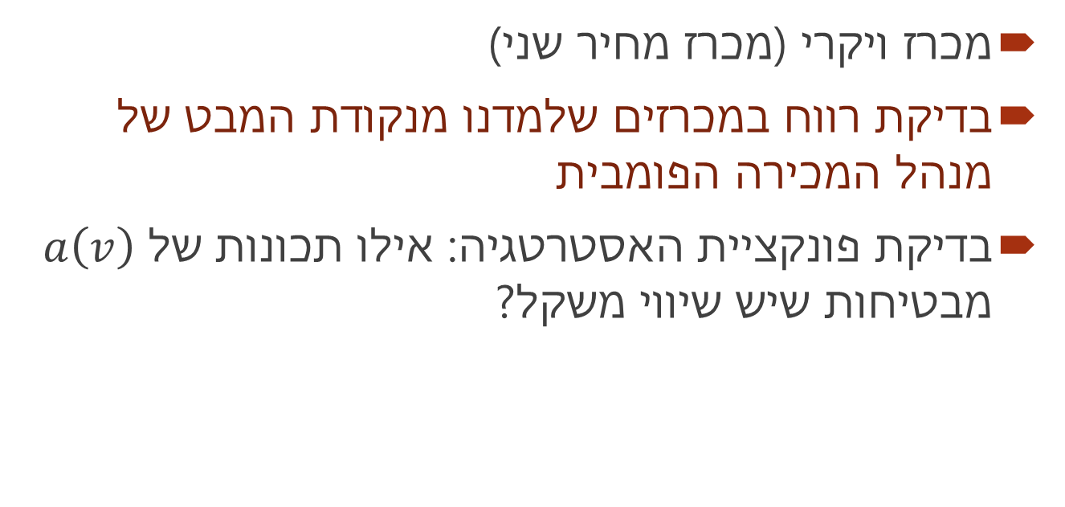
אז מה נעשה היום?
מכרז ויקרי (מכרז מחיר שני)
בדיקת רווח במכרזים שלמדנו מנקודת המבט של מנהל המכירה הפומבית
בדיקת פונקציית האסטרטגיה: אילו תכונות של $a\left(v\right)$ מבטיחות שיש שיווי משקל?

Slide 12
מנקודת המבט של מנהל המכירה הפומבית
מנקודת המבט של המשתתפים, מכרז ויקרי הוא הכי אטרקטיבי משום שהם לא צריכים לחשוב על אסטרטגיה מסובכת.
לעומתם, מנקודת המבט של מנהל המכירה הפומבית, זה לא בהכרח הכי משתלם. האם מנהל המכירה הפומבית יכול להרוויח יותר אם יבצע first price auction?

Slide 13
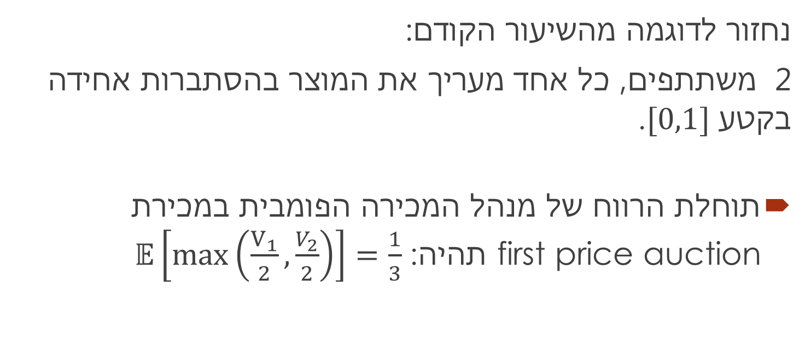
מנקודת המבט של מנהל המכירה הפומבית
נחזור לדוגמה מהשיעור הקודם:
2 משתתפים, כל אחד מעריך את המוצר בהסתברות אחידה בקטע $[0,1]$.
תוחלת הרווח של מנהל המכירה הפומבית במכירת
first price auction תהיה: $𝔼\left[\max\left(\frac{V_{1}}{2},\frac{V_{2}}{2}\right)\right]=\frac{1}{3}$

Slide 14
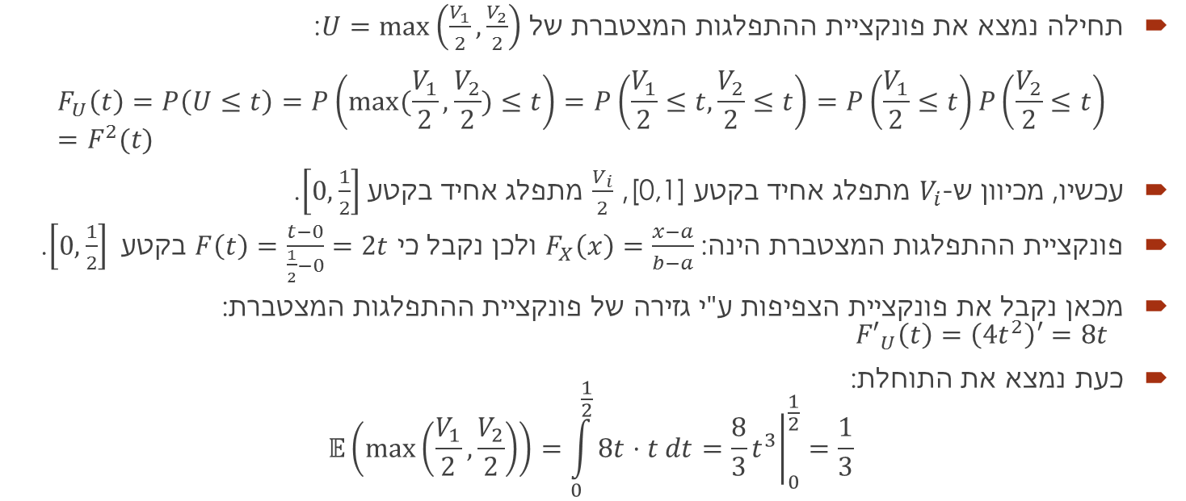
איך הגענו לתוצאה הזו?
תחילה נמצא את פונקציית ההתפלגות המצטברת של $U=\max\left(\frac{V_{1}}{2},\frac{V_{2}}{2}\right)$:
$F_{U}\left(t\right)=P\left(U≤t\right)=P\left(max⁡(\frac{V_{1}}{2},\frac{V_{2}}{2})≤t\right)=P\left(\frac{V_{1}}{2}≤t,\frac{V_{2}}{2}≤t\right)=P\left(\frac{V_{1}}{2}≤t\right)P\left(\frac{V_{2}}{2}≤t\right)=F^{2}(t)$
עכשיו, מכיוון ש-$V_{i}$ מתפלג אחיד בקטע [0,1], $\frac{V_{i}}{2}$ מתפלג אחיד בקטע $\left[0,\frac{1}{2}\right]$.
פונקציית ההתפלגות המצטברת הינה: $F_{X}\left(x\right)=\frac{x−a}{b−a}$ ולכן נקבל כי $F\left(t\right)=\frac{t−0}{\frac{1}{2}−0}=2t$ בקטע $\left[0,\frac{1}{2}\right]$.
מכאן נקבל את פונקציית הצפיפות ע"י גזירה של פונקציית ההתפלגות המצטברת:
${F′}_{U}\left(t\right)=\left(4t^{2}\right)′=8t$
כעת נמצא את התוחלת:
$𝔼\left(\max\left(\frac{V_{1}}{2},\frac{V_{2}}{2}\right)\right)=\int_{0}^{\frac{1}{2}}{8t⋅t dt}={\left.\frac{8}{3}t^{3}\right|}_{0}^{\frac{1}{2}}=\frac{1}{3}$

Slide 15
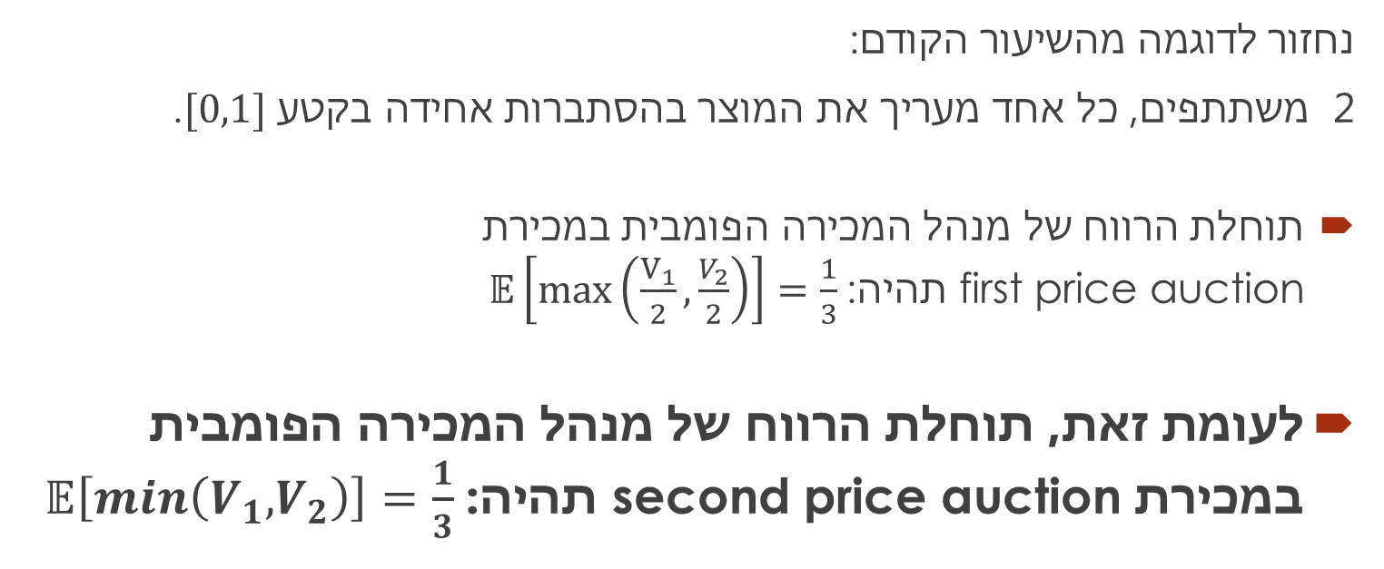
מנקודת המבט של מנהל המכירה הפומבית
נחזור לדוגמה מהשיעור הקודם:
2 משתתפים, כל אחד מעריך את המוצר בהסתברות אחידה בקטע $[0,1]$.
תוחלת הרווח של מנהל המכירה הפומבית במכירת
first price auction תהיה: $𝔼\left[\max\left(\frac{V_{1}}{2},\frac{V_{2}}{2}\right)\right]=\frac{1}{3}$
לעומת זאת, תוחלת הרווח של מנהל המכירה הפומבית במכירת second price auction תהיה: $𝔼\left[\min\left(V_{1},V_{2}\right)\right]=\frac{1}{3}$

Slide 16
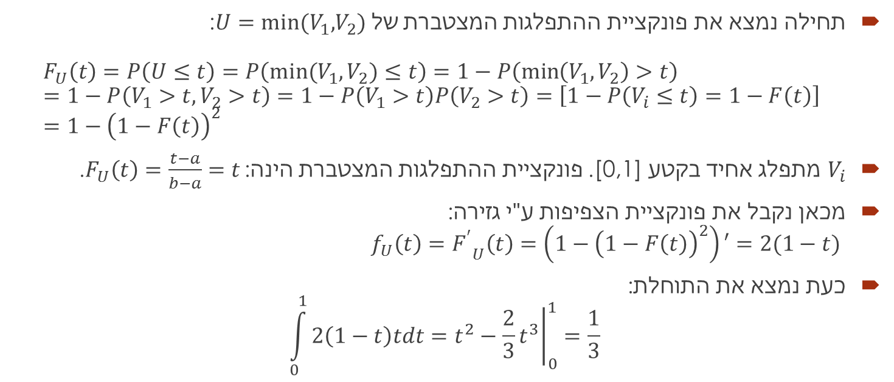
ואיך הגענו לתוצאה הזו?
תחילה נמצא את פונקציית ההתפלגות המצטברת של $U=min⁡(V_{1},V_{2})$:
$F_{U}\left(t\right)=P\left(U≤t\right)=P\left(min⁡(V_{1},V_{2})≤t\right)=1−P\left(\min\left(V_{1},V_{2}\right)>t\right)=1−P\left(V_{1}>t,V_{2}>t\right)=1−P\left(V_{1}>t\right)P\left(V_{2}>t\right)=\left[1−P\left(V_{i}≤t\right)=1−F\left(t\right)\right]=1−{\left(1−F\left(t\right)\right)}^{2}$
$V_{i}$ מתפלג אחיד בקטע [0,1]. פונקציית ההתפלגות המצטברת הינה: $F_{U}\left(t\right)=\frac{t−a}{b−a}=t$.
מכאן נקבל את פונקציית הצפיפות ע"י גזירה:
${{f_{U}\left(t\right)=F}^{′}}_{U}\left(t\right)=\left(1−{\left(1−F\left(t\right)\right)}^{2}\right)′=2(1−t)$
כעת נמצא את התוחלת:
$\int_{0}^{1}{2\left(1−t\right)tdt}={\left.t^{2}−\frac{2}{3}t^{3}\right|}_{0}^{1}=\frac{1}{3}$

Slide 17
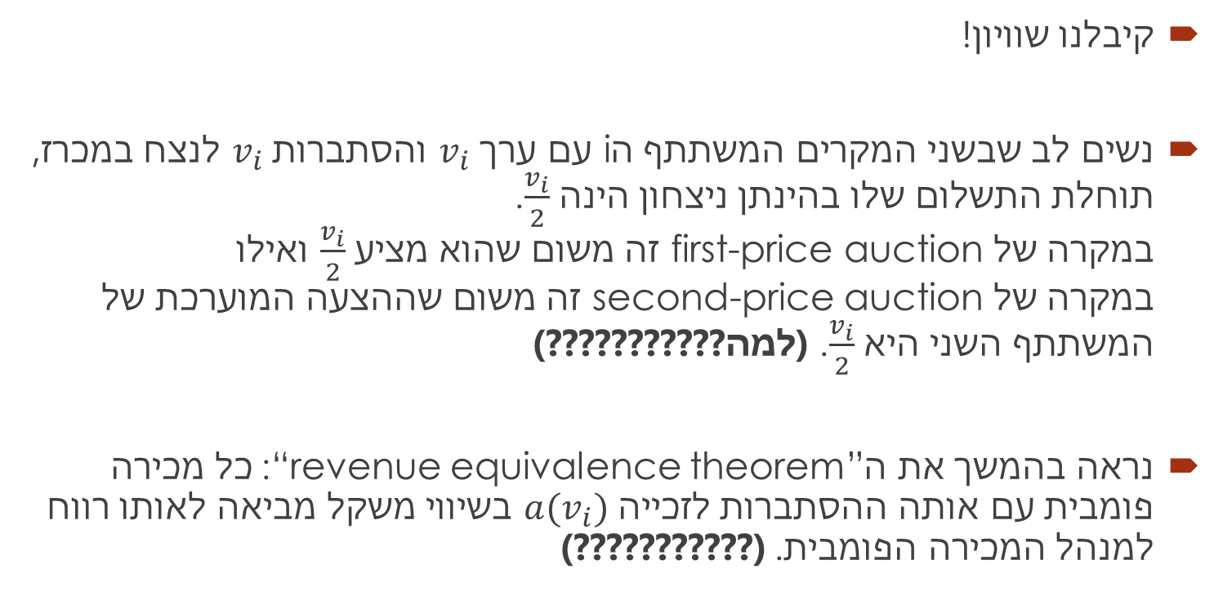
האם התוצאה מפתיעה?
קיבלנו שוויון!
נשים לב שבשני המקרים המשתתף הi עם ערך $v_{i}$ והסתברות $v_{i}$ לנצח במכרז, תוחלת התשלום שלו בהינתן ניצחון הינה $\frac{v_{i}}{2}$.
במקרה של first-price auction זה משום שהוא מציע $\frac{v_{i}}{2}$ ואילו
במקרה של second-price auction זה משום שההצעה המוערכת של המשתתף השני היא $\frac{v_{i}}{2}$. (למה???????????)
נראה בהמשך את ה“revenue equivalence theorem”: כל מכירה פומבית עם אותה ההסתברות לזכייה $a(v_{i})$ בשיווי משקל מביאה לאותו רווח למנהל המכירה הפומבית. (???????????)

Slide 18
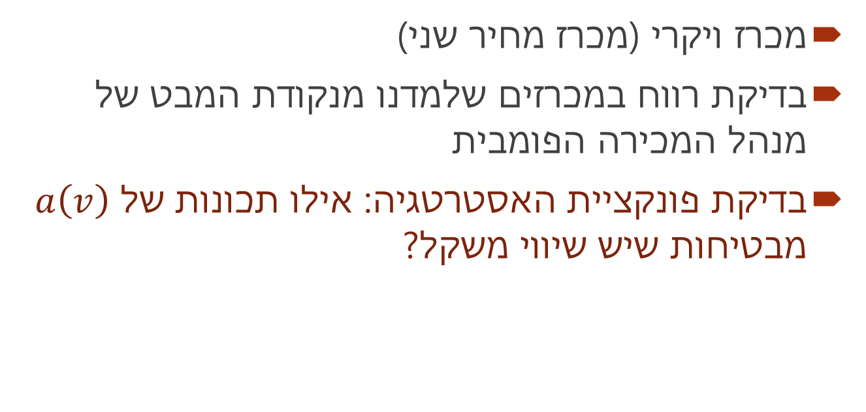
אז מה נעשה היום?
מכרז ויקרי (מכרז מחיר שני)
בדיקת רווח במכרזים שלמדנו מנקודת המבט של מנהל המכירה הפומבית
בדיקת פונקציית האסטרטגיה: אילו תכונות של $a\left(v\right)$ מבטיחות שיש שיווי משקל?

Slide 19
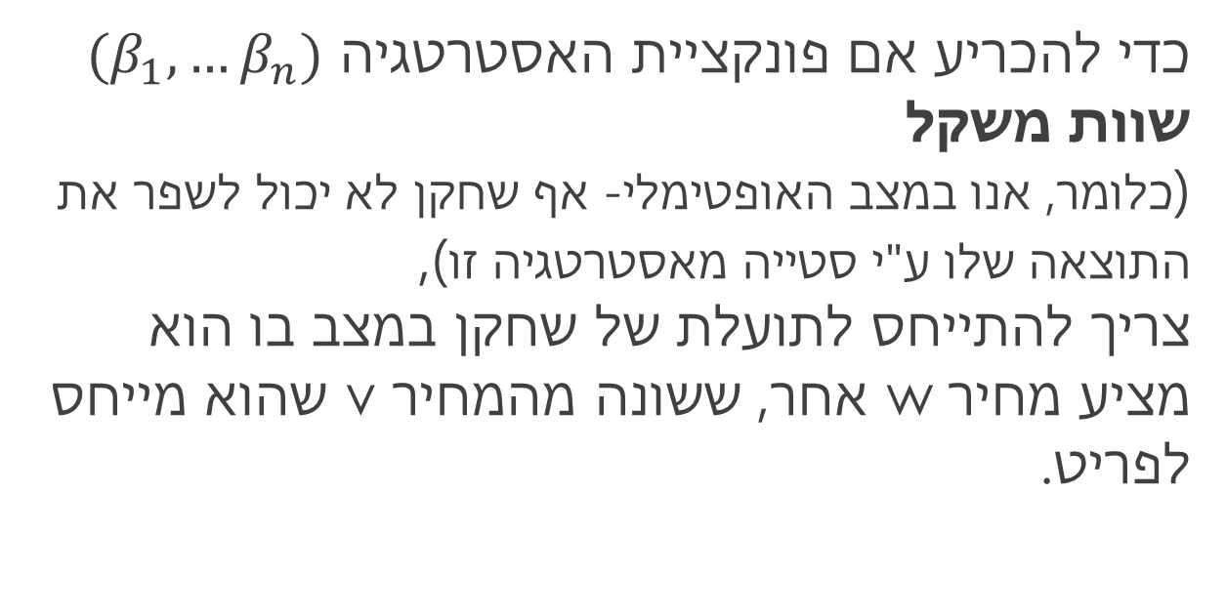
כדי להכריע אם פונקציית האסטרטגיה $(β_{1},…β_{n})$ שוות משקל
(כלומר, אנו במצב האופטימלי- אף שחקן לא יכול לשפר את התוצאה שלו ע"י סטייה מאסטרטגיה זו),
צריך להתייחס לתועלת של שחקן במצב בו הוא מציע מחיר w אחר, ששונה מהמחיר v שהוא מייחס לפריט.

Slide 20
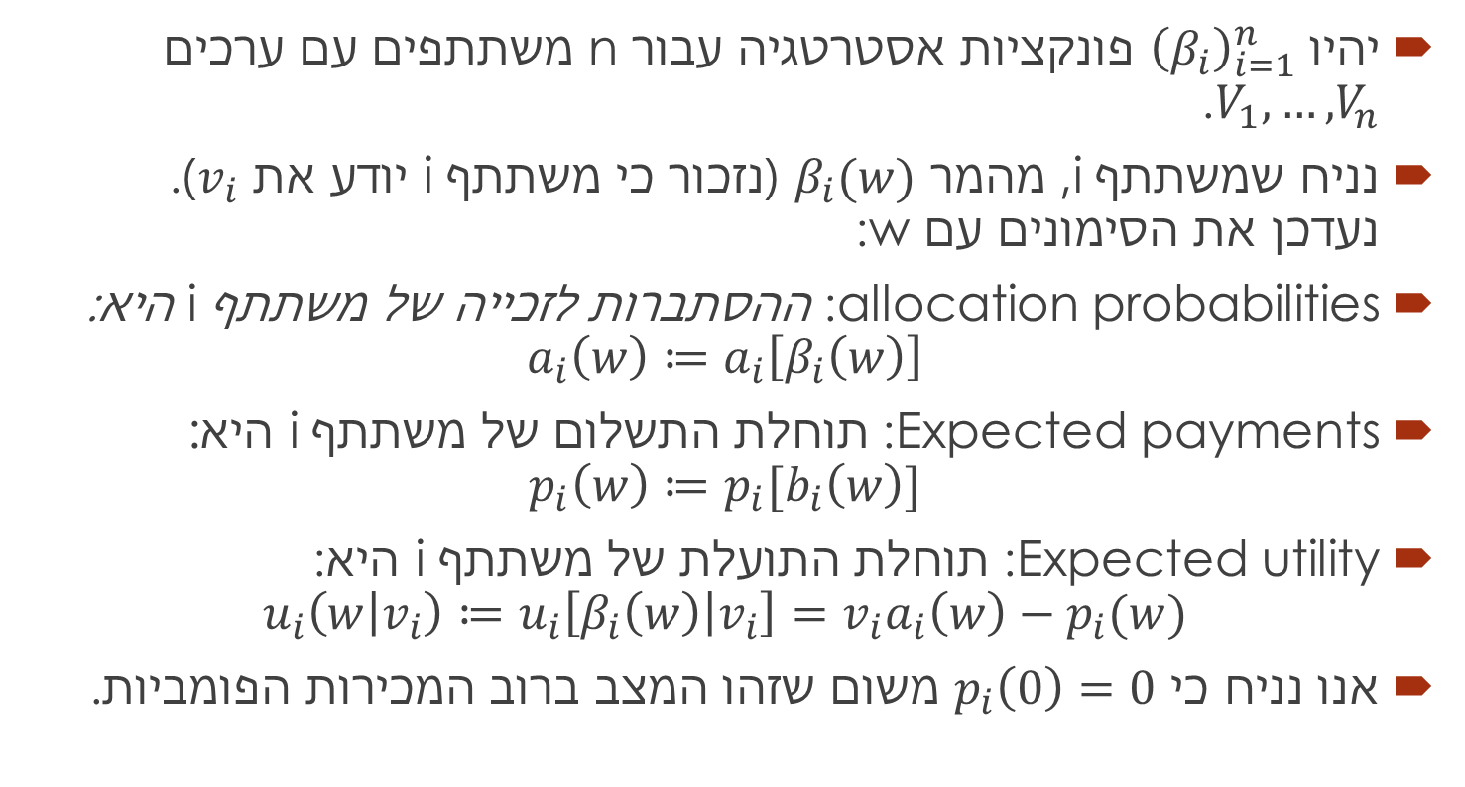
בדיקת פונקציית האסטרטגיה:
יהיו ${\left(β_{i}\right)}_{i=1}^{n}$ פונקציות אסטרטגיה עבור n משתתפים עם ערכים $V_{1},…,V_{n}$.
נניח שמשתתף i, מהמר $β_{i}(w)$ (נזכור כי משתתף i יודע את $v_{i}$).
נעדכן את הסימונים עם w:
allocation probabilities: ההסתברות לזכייה של משתתף i היא:
$a_{i}\left(w\right)≔a_{i}\left[β_{i}\left(w\right)\right]$
Expected payments: תוחלת התשלום של משתתף i היא:
$p_{i}\left(w\right)≔p_{i}[b_{i}\left(w\right)]$
Expected utility: תוחלת התועלת של משתתף i היא:
$u_{i}\left(w | v_{i}\right)≔u_{i}\left[β_{i}\left(w\right) | v_{i}\right]=v_{i}a_{i}\left(w\right)−p_{i}(w)$
אנו נניח כי $p_{i}\left(0\right)=0$ משום שזהו המצב ברוב המכירות הפומביות.

Slide 21
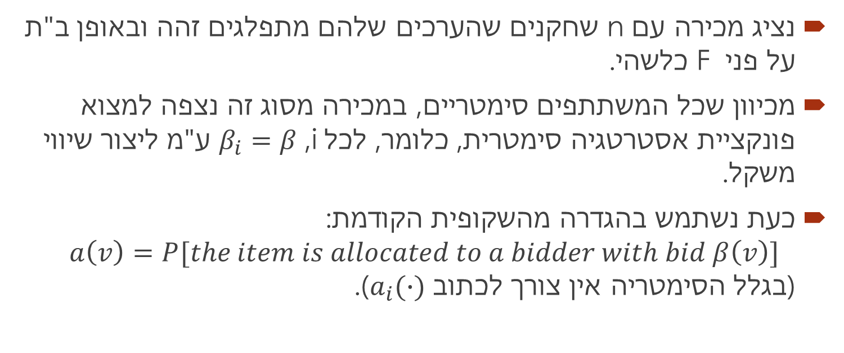
שוויון מחירים ואפיון שוויון בייס נאש
נציג מכירה עם n שחקנים שהערכים שלהם מתפלגים זהה ובאופן ב"ת על פני F כלשהי.
מכיוון שכל המשתתפים סימטריים, במכירה מסוג זה נצפה למצוא פונקציית אסטרטגיה סימטרית, כלומר, לכל i, $β_{i}=β$ ע"מ ליצור שיווי משקל.
כעת נשתמש בהגדרה מהשקופית הקודמת:
$a\left(v\right)=P[the item is allocated to a bidder with bid β\left(v\right)]$
(בגלל הסימטריה אין צורך לכתוב $a_{i}(∙)$).

Slide 22
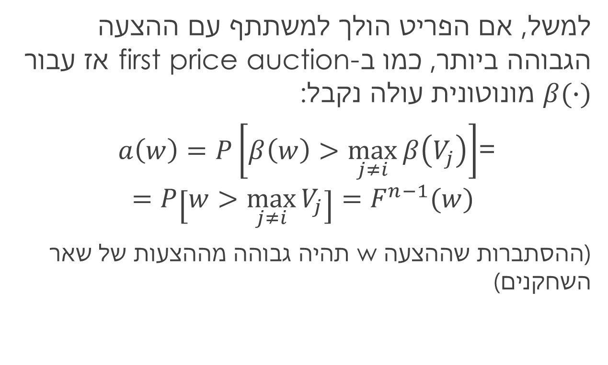
הדגמת ההגדרה (איפה פה הדוגמה??????????)
למשל, אם הפריט הולך למשתתף עם ההצעה הגבוהה ביותר, כמו ב-first price auction אז עבור $β(∙)$ מונוטונית עולה נקבל:
$a\left(w\right)=P\left[β\left(w\right)>\max_{j≠i}{β\left(V_{j}\right)}\right]$=
$$=P\left[w>\max_{j≠i}{V_{j}}\right]=F^{n−1}(w)$$
(ההסתברות שההצעה w תהיה גבוהה מההצעות של שאר השחקנים)

Slide 23
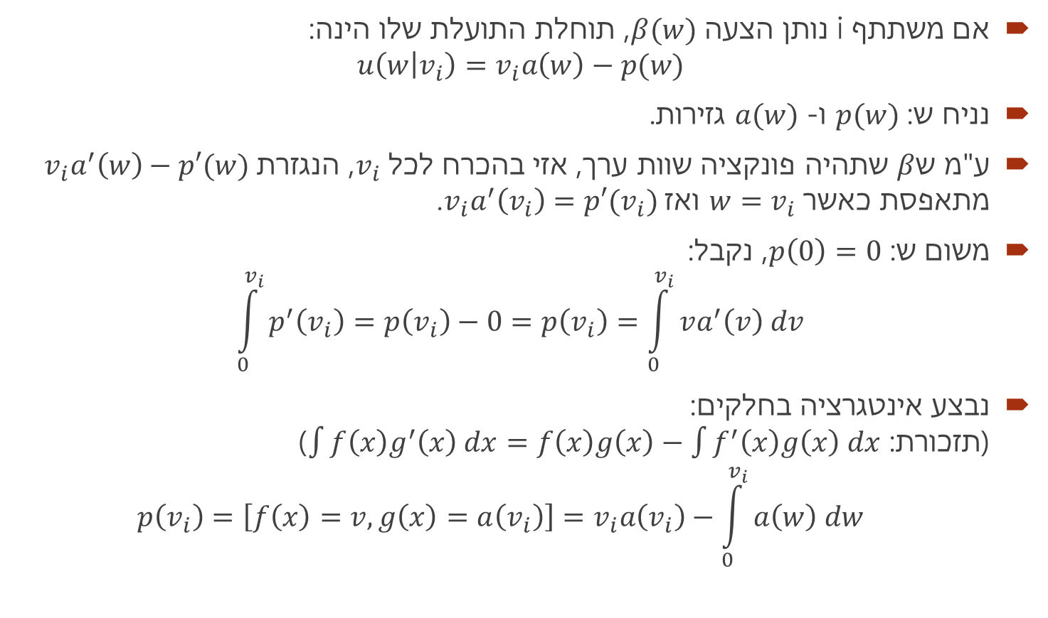
תוחלת התשלום ותוחלת התועלת
אם משתתף i נותן הצעה $β(w)$, תוחלת התועלת שלו הינה:
$u\left(w | v_{i}\right)=v_{i}a\left(w\right)−p(w)$
נניח ש: $p(w)$ ו- $a(w)$ גזירות.
ע"מ ש$β$ שתהיה פונקציה שוות ערך, אזי בהכרח לכל $v_{i}$, הנגזרת $v_{i}a^{′}\left(w\right)−p′(w)$ מתאפסת כאשר $w=v_{i}$ ואז $v_{i}a^{′}\left(v_{i}\right)=p′(v_{i})$.
משום ש: $p\left(0\right)=0$, נקבל:
$\int_{0}^{v_{i}}{p^{′}\left(v_{i}\right)}=p\left(v_{i}\right)−0=p\left(v_{i}\right)=\int_{0}^{v_{i}}{va^{′}\left(v\right) dv}$
נבצע אינטגרציה בחלקים:
(תזכורת: $\int{f\left(x\right)g^{′}\left(x\right) dx}=f\left(x\right)g\left(x\right)−\int{f^{′}\left(x\right)g\left(x\right) dx}$)
$p\left(v_{i}\right)=\left[f\left(x\right)=v,g\left(x\right)=a\left(v_{i}\right)\right]=v_{i}a\left(v_{i}\right)−\int_{0}^{v_{i}}{a\left(w\right) dw}$

Slide 24
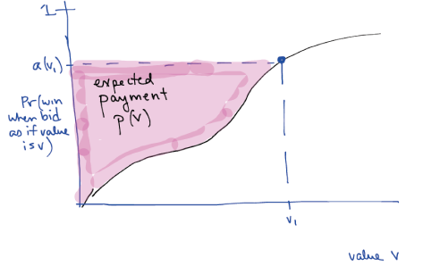
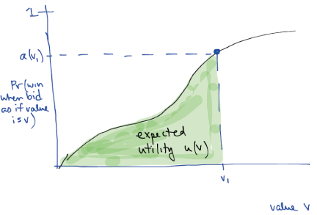
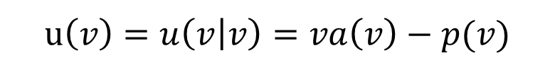
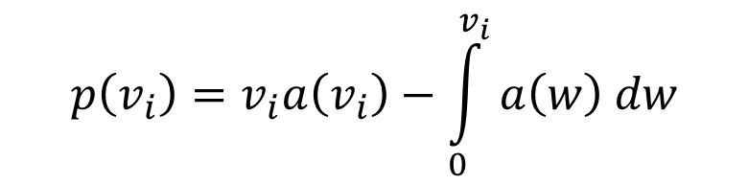
הצגה ויזואלית
$$p\left(v_{i}\right)=v_{i}a\left(v_{i}\right)−\int_{0}^{v_{i}}{a\left(w\right) dw}$$
$$u\left(v\right)=u\left(v | v\right)=va\left(v\right)−p(v)$$

Slide 25
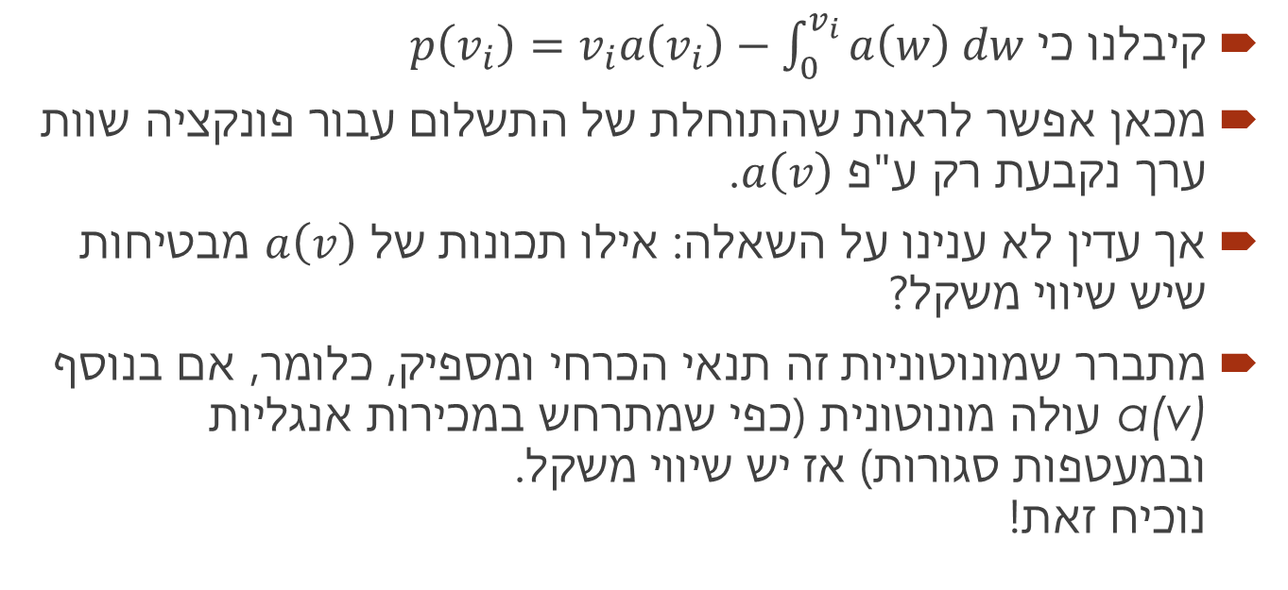
אז איפה אנחנו עומדים?
קיבלנו כי $p\left(v_{i}\right)=v_{i}a\left(v_{i}\right)−\int_{0}^{v_{i}}{a\left(w\right) dw}$
מכאן אפשר לראות שהתוחלת של התשלום עבור פונקציה שוות ערך נקבעת רק ע"פ $a\left(v\right)$.
אך עדין לא ענינו על השאלה: אילו תכונות של $a\left(v\right)$ מבטיחות שיש שיווי משקל?
מתברר שמונוטוניות זה תנאי הכרחי ומספיק, כלומר, אם בנוסף a(v) עולה מונוטונית (כפי שמתרחש במכירות אנגליות ובמעטפות סגורות) אז יש שיווי משקל.
נוכיח זאת!

Slide 26
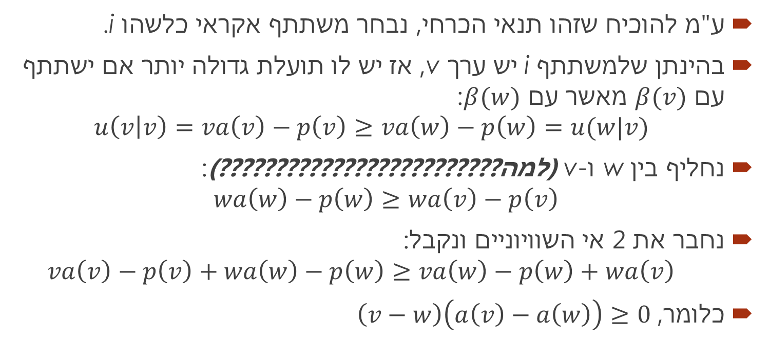
הוכחה:
ע"מ להוכיח שזהו תנאי הכרחי, נבחר משתתף אקראי כלשהו i.
בהינתן שלמשתתף i יש ערך v, אז יש לו תועלת גדולה יותר אם ישתתף עם $β(v)$ מאשר עם $β(w)$:
$u\left(v | v\right)=va\left(v\right)−p\left(v\right)≥va\left(w\right)−p\left(w\right)=u(w|v)$
נחליף בין w ו-v (למה?????????????????????????):
$wa\left(w\right)−p\left(w\right)≥wa\left(v\right)−p\left(v\right)$
נחבר את 2 אי השוויוניים ונקבל:
$va\left(v\right)−p\left(v\right)+wa\left(w\right)−p\left(w\right)≥va\left(w\right)−p\left(w\right)+wa\left(v\right)−p\left(v\right)$
כלומר, $\left(v−w\right)\left(a\left(v\right)−a\left(w\right)\right)≥0$

Slide 27
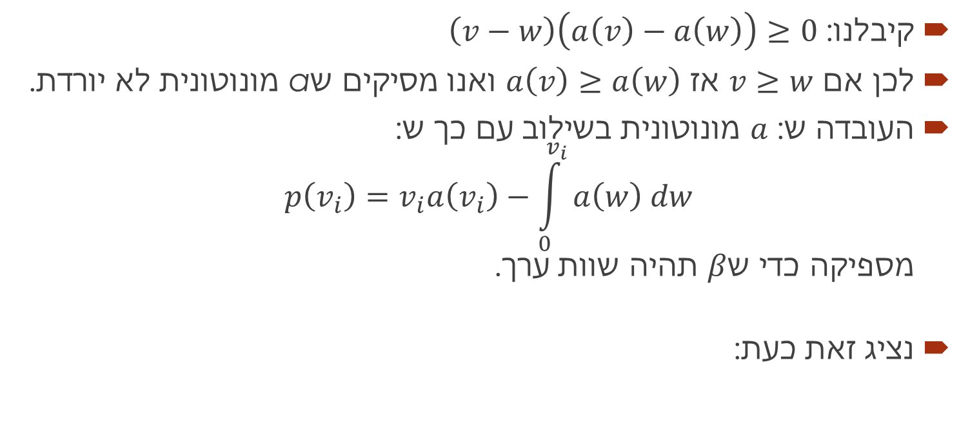
סיכום ההוכחה
קיבלנו: $\left(v−w\right)\left(a\left(v\right)−a\left(w\right)\right)≥0$
לכן אם $v≥w$ אז $a\left(v\right)≥a\left(w\right)$ ואנו מסיקים שa מונוטונית לא יורדת.
העובדה ש: $a$ מונוטונית בשילוב עם כך ש:
$p\left(v_{i}\right)=v_{i}a\left(v_{i}\right)−\int_{0}^{v_{i}}{a\left(w\right) dw}$
מספיקה כדי ש$β$ תהיה שוות ערך.
נציג זאת כעת:

Slide 28
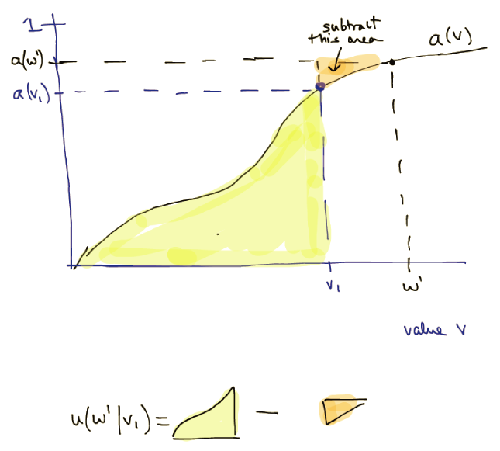
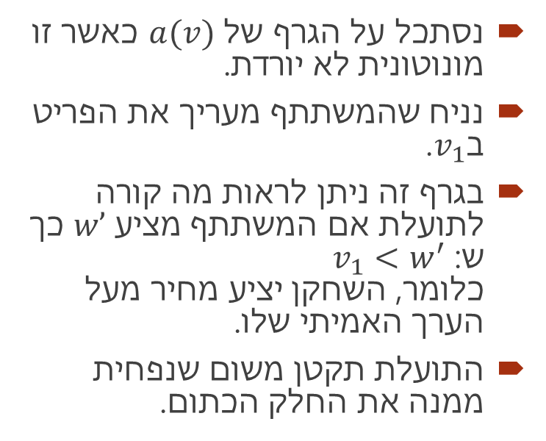
אז למה מזה נובע שיש שיווי משקל?
נסתכל על הגרף של $a(v)$ כאשר זו מונוטונית לא יורדת.
נניח שהמשתתף מעריך את הפריט ב$v_{1}$.
בגרף זה ניתן לראות מה קורה לתועלת אם המשתתף מציע $w’$ כך ש: $v_{1}<w^{′}$
כלומר, השחקן יציע מחיר מעל הערך האמיתי שלו.
התועלת תקטן משום שנפחית ממנה את החלק הכתום.

Slide 29
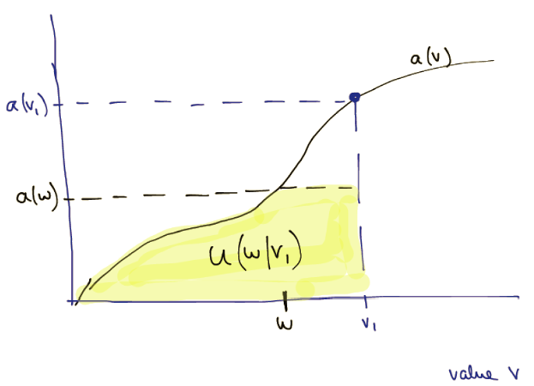
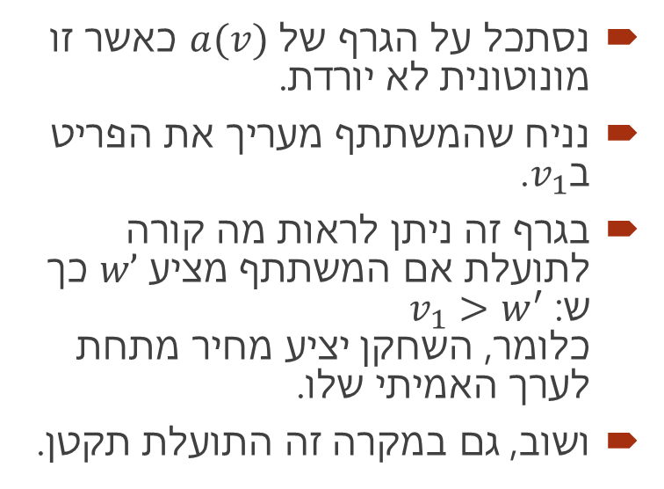
אז למה מזה נובע שיש שיווי משקל?
נסתכל על הגרף של $a(v)$ כאשר זו מונוטונית לא יורדת.
נניח שהמשתתף מעריך את הפריט ב$v_{1}$.
בגרף זה ניתן לראות מה קורה לתועלת אם המשתתף מציע $w’$ כך ש: $v_{1}>w^{′}$
כלומר, השחקן יציע מחיר מתחת לערך האמיתי שלו.
ושוב, גם במקרה זה התועלת תקטן.

Slide 30
תודה רבה על ההקשבה!
שאלה לשיעורי בית:
??????????

